Slide 1
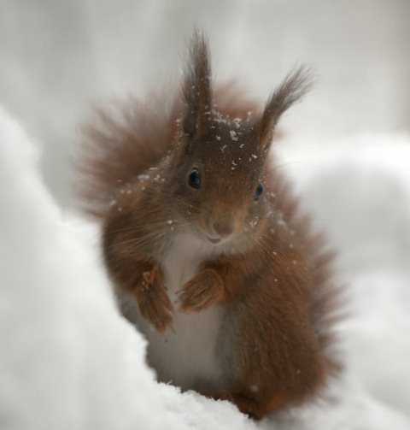
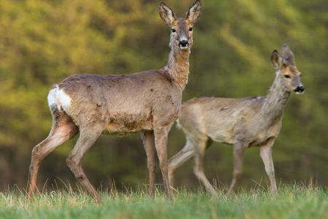
VOĽNE ŽIJÚCE ŽIVOČÍCHY

Slide 2
MEDVEĎ HNEDÝ
Najväčšia európska šelma
Obýva hlboké horské lesy, žije samotársky
Aktívny je hlavne v noci
Všežravec, zožerie takmer všetko, čo nájde – hmyz, červy, plazy, vtáky, cicavce až do veľkosti jeleňa
V obľube má med, na jeseň žere rôzne lesné plody
V období hladu môže napadnúť aj ovcu alebo kravu
Obdobie od novembra do marca trávi prerušovaným spánkom
Je zákonom chránený

Slide 3
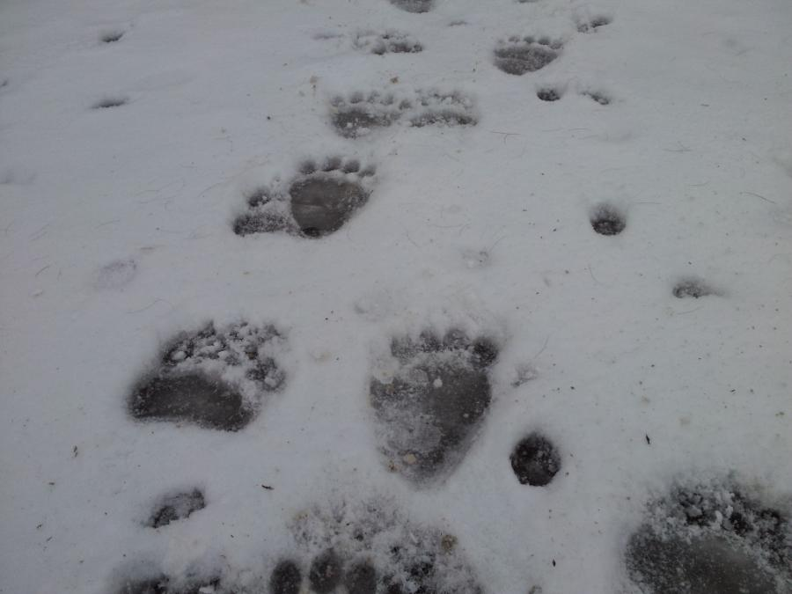

Slide 4
JELEŇ EURÓPSKY
samica sa nazýva laň
parožie majú len samci, podľa ich výbežkov sa určuje vek, zhadzujú ich v marci
žijú v lesoch
cez deň sa ukrývajú, v noci vychádzajú na pastvu
zdržujú sa v stádach, ktoré vedú staré lane
v septembri a októbri v období ruje medzi sebou jelene bojujú o stádo laní
je bylinožravec
v zimnom období môže spôsobovať škody okusovaním stromčekov

Slide 5
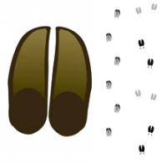
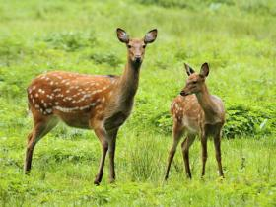
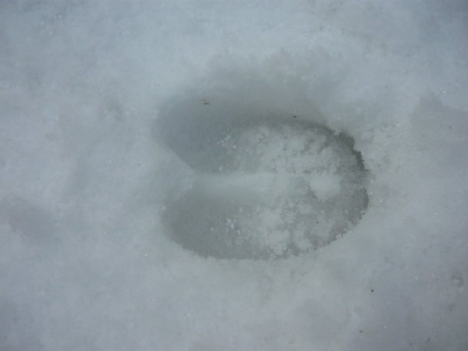

Slide 6
SRNEC LESNÝ
Samica sa nazýva srnka, mláďa sŕňa
Žije v lesoch v otvorenej krajine s lúkami
Na pastvu vychádza skoro ráno a k večeru
V lete žije jednotlivo alebo v menších skupinkách, v zime vo väčších stádach vedených staršou srnou
Starší samci žijú samotársky
Ruja prebieha v júli, srnka máva jedno, najviac dve mláďatá
Je bylinožravec

Slide 7
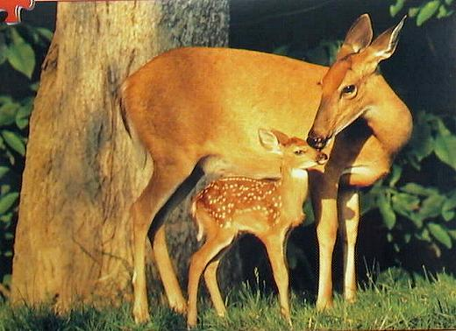

Slide 8
LÍŠKA HRDZAVÁ
Samec sa volá lišiak, samica líška, mláďa líšča
Je najrozšírenejšou psovitou šelmou v Európe
Žije v lesoch
Na lov vychádza večer a v noci, loví myši, menšie cicavce a vtáky, tiež hmyz a lesné plody
Loví hlavne choré zvieratá, požiera aj zdochliny
Niekedy sa v blízkosti ľudských obydlí zmocňuje menších domácich zvierat
Vyhrabáva si nory s niekoľkými východmi, väčšinou v marci vrhne 3 až 10 mláďat
Môže ochorieť na besnotu

Slide 9
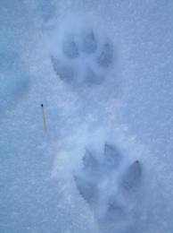
VLK DRAVÝ
Samec sa volá vlk, samica vlčica, mláďa vĺča
Najväčšia psovitá šelma v strednej Európe
Žije v lesoch, loví vo svorkách v noci – jelene, srnce, diviaky, hlavne staré a choré zvieratá
Na jar a v lete žijú vlky v rodinách, na jeseň sa združujú do väčších svoriek
Najčastejšie v máji rodí samica 4-8 mläďat v dutinách skál, v jaskyniach, pod vývratmi stromov
Je zákonom chránený

Slide 10
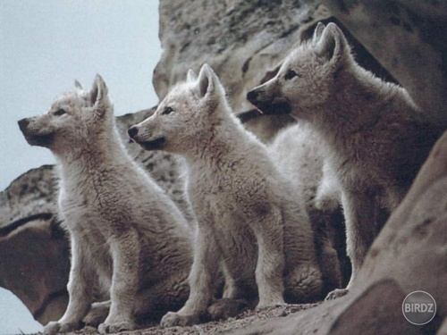

Slide 11
DIVIAK LESNÝ
Žije v rozsiahlych lesoch
Vytvára svorky, starší samci žijú samotársky
Cez deň sa ukrýva v húštinách, v noci vychádza za potravou
Je všežravec – žere žalude, bukvice, zelené časti rastlín a korienky, larvy, hmyz, myši
K rozrývaniu pôdy mu slúži rypák, potravu vyhľadáva čuchom
Najčastejšie v máji rodí samica 3-12 mláďat, vtedy môže byť nebezpečná človeku

Slide 12
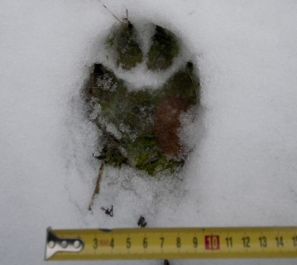
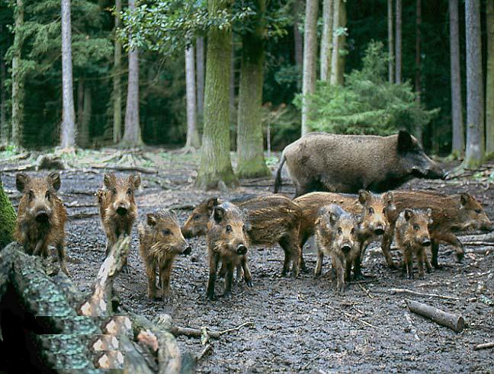
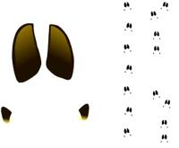

Slide 13
RYS OSTROVID
Najväčšia mačkovitá šelma v Európe
Žije samotársky, len v období párenia sa zdržuje so samicou
Rys na svoju obeť číha v úkryte. Nie je veľmi vytrvalý prenasledovateľ. Útočí z bezprostrednej blízkosti a ak ju rýchlo neskolí, po niekoľkých desiatkach metrov s prenasledovaním prestáva. Menšiu korisť zabíja zahryznutím sa do hlavy, väčšiu zahryznutím sa do hrdla a zadusením.
Má výborný zrak
Rys je aktívny hlavne v noci

Slide 14
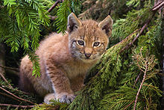
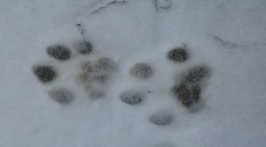

Slide 15
JEŽ TMAVÝ
Žije v lesoch, trávnatých oblastiach, aj v oblastiach obývaných ľuďmi
Veľmi dobre pláva
Aktívny je najmä v noci a za súmraku, cez deň len ojedinele. Žije samotársky. Brloh má vyhrabaný v zemi alebo skrytý medzi koreňmi vývratov, v hustom poraste
Cez zimu sa ukladá na zimný spánok
Jedia najmä hmyz, dážďovky, slimáky, žaby, mláďatá vtákov, vajcia jašteríc či hadov, samotné hady, hlodavce či zdochliny a plody rastlín.

Slide 16
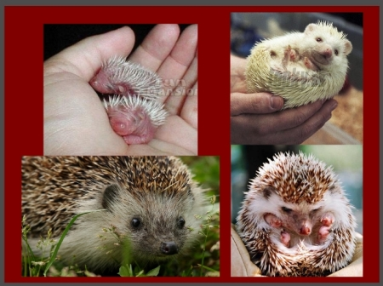

Slide 17
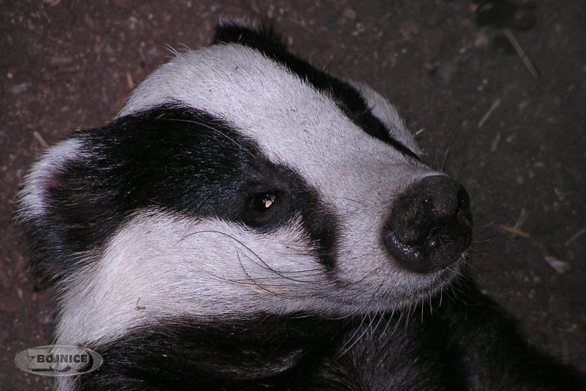
JAZVEC LESNÝ
Je našou najväčšou kunovitou šelmou
Žije v lesoch
Aktívny je najmä v noci, deň trávi v podzemnom dúpäti, ktoré má niekoľko chodieb a vetracie šachty
Je všežravec, žerie hmyz, drobné hlodavce, plazy, korienky rastlín, lesné plody
Ukladá sa na zimný spánok
Dospelé jedince nemajú v prírode veľa prirodzených predátorov. Ich najčastejšou príčinou smrti je choroba, smrť hladom alebo zrážka s automobilom.

Slide 18
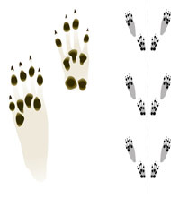
VEVERICA STROMOVÁ
Patrí medzi hlodavce, charakteristický je dlhý huňatý chvost
Výborne šplhá a skáče medzi stromami
Žije samotársky v lesoch a parkoch, hniezda si stavia v dutinách stromov
Živí sa semenami stromov, šiškami, plodmi, hubami, hmyzom, vtáčimi vajcami, mláďatami vtákov. Väčšinu z nich poschováva do dutín stromov alebo zahrabe do pôdy. Dobrá pamäť a čuch jej pomôže väčšiu časť z nich v zime znovu nájsť.
Je zákonom chránená

Slide 19
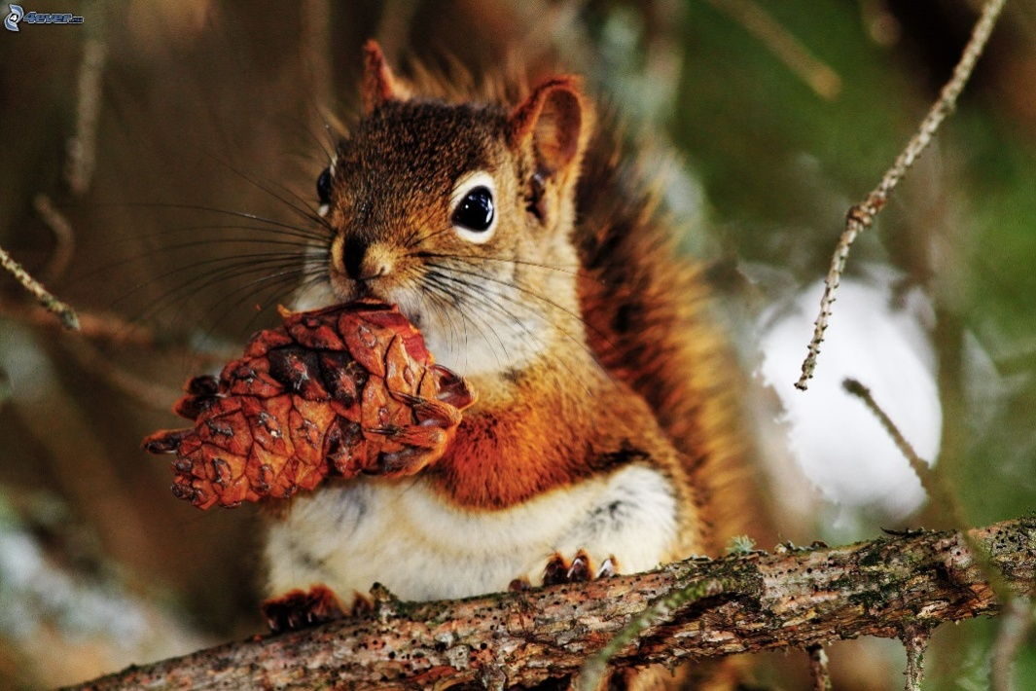
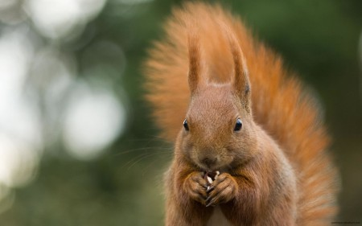
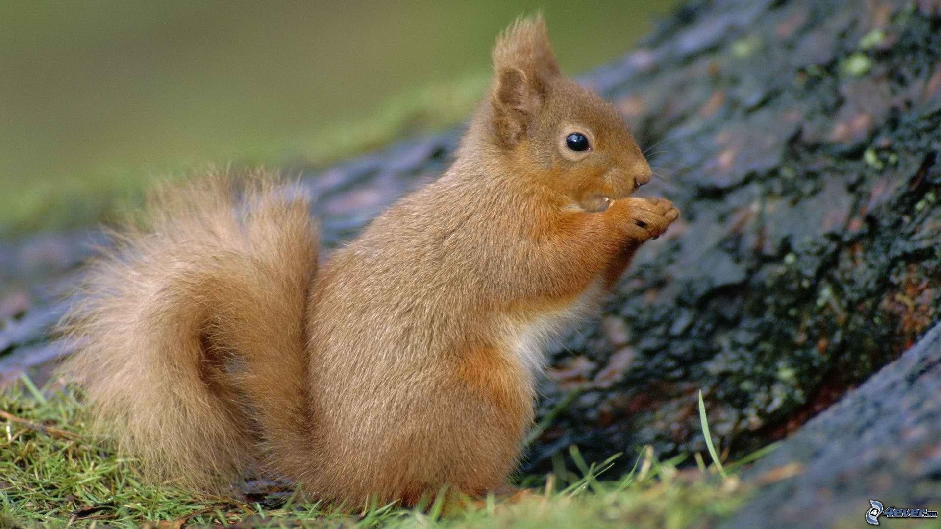

Slide 20
ZAJAC POĽNÝ
Vyskytuje sa v nížinách, na poliach, lúkach, na okraji lesov
Živí sa rastlinnou potravou, v zime pôsobí škody ohrýzaním stromčekov
Aktívny je za súmraku a v noci, cez deň sa ukrýva v pelechu alebo v kríkoch. Žije samotársky
Pred nepriateľmi sa zachraňuje rýchlym behom a kľučkovaním. Ako bežci na dlhé trate a dob­rí skokani spravidla prenasledovateľom unik­nú.
Je lovnou zverou

Slide 21
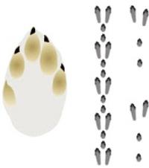
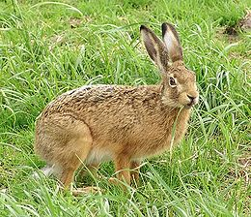
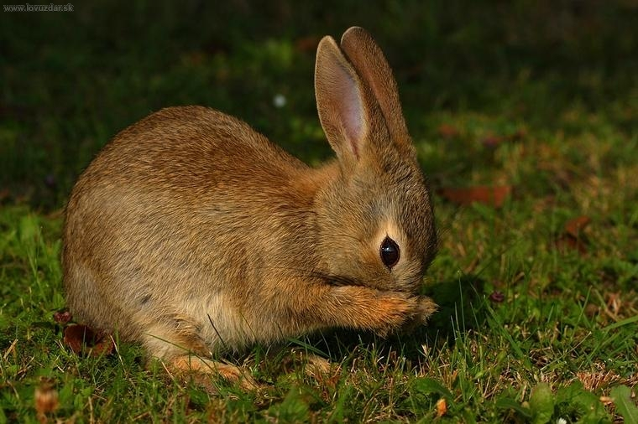

Slide 22
BOBOR VODNÝ
Obýva brehy tečúcich a stojatých vôd vo svetlých lesoch. Živí sa rastlinnou potravou, prevažne kôrou stromov, ktoré obhrýza nad zemou dokola, až sa zvalia. Žije v rodinách alebo kolóniách v podzemných dierach, ktoré si hrabe v brehoch vôd s východmi pod hladinou. Z kmeňov stromov, konárov, bylín, blata a pod. si buduje úkryt (bobrí hrad), niekedy stavia hrádze
Má mohutné tesáky. Živí sa rastlinnou potravou – stromy, najmä kôru
Pre vzácnu kožušinu ho takmer vyhubili
Je zákonom chránený

Slide 23
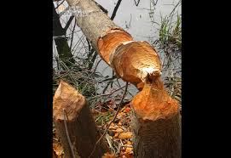
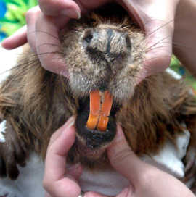
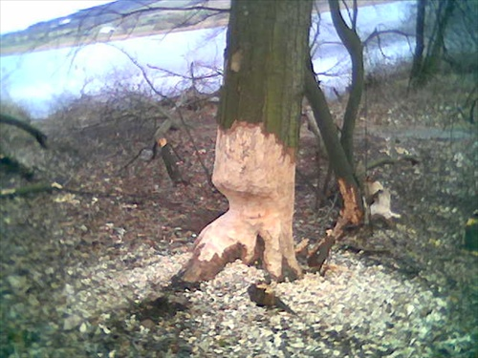

Slide 24
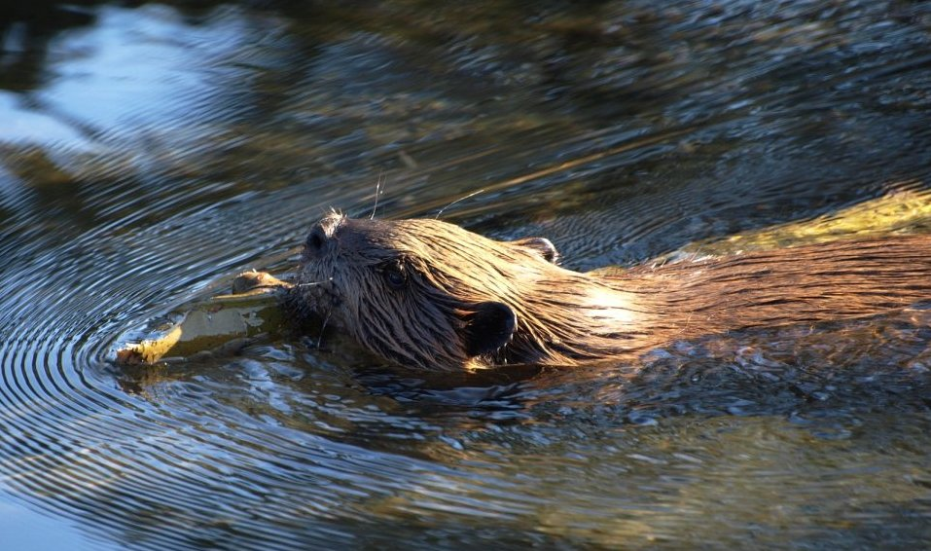
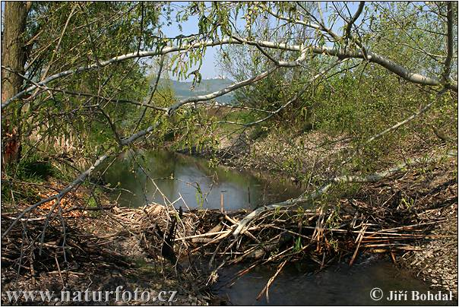

Slide 25
Zima je ťažkým obdobím pre lesnú zver. Snehová prikrývka sťažuje prístup k potrave. Poľovníci môžu jelenej zveri pomôcť prikrmovaním. Krmivo na zimné obdobie chystáme už v lete. Do rebrinových kŕmidiel dávame lúčne seno, sušenú ďatelinu a lucernu, ale aj letninu. Tú pripravujeme sušením mladých výhonkov rakyty, osiky a lipy. Vhodná je aj žihľava, malinčie a černičie. Podľa potreby dávame do válovcov ovos, jačmeň, pšenicu, kukuricu, pagaštan konský, ako aj špeciálne granulované kŕmne zmesi. Na stolových kŕmidlách predkladáme repu, topinambur, mrkvu, ovocné výlisky a rôzne lesné plody.

Slide 26
Pri všetkých druhoch prikrmovania je okrem zloženia potravy mimoriadne dôležité i dodržiavanie hygieny, aby nedochádzalo k znehodnoteniu krmiva, či prenosu chorôb medzi zverou. Napr. v prípade drobnej zveri (zajace, jarabice) sa vyrábajú malé prístrešky – zásypce, ktoré sú navrhnuté spôsobom, aby sa pod nich väčšie druhy nedostali. Zver sa neprikrmuje iba za účelom doplnenia jej potravového reťazca, ale sekundárnym významom je aj jej odlákanie od ľudských obydlí, poľnohospodárskych a lesných kultúr. „Zver má v zime tendenciu združovať sa do čried, a je rozdiel, či škody napácha jeden kus, alebo skupina jeleňov, pričom v stáde môže byť aj tristo jedincov. Aby sme tomu zabránili, pripravujeme zdržné a účelové funkčné plochy, kde sa vysádzajú topole, osiky, alebo vŕby, ktorých kôra patrí medzi najobľúbenejšie, či vytvárame umelé políčka, aby sme zver držali čo najďalej od kontaktu s človekom,“

Slide 27
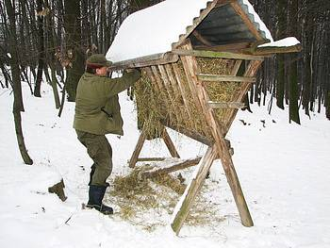

Slide 28
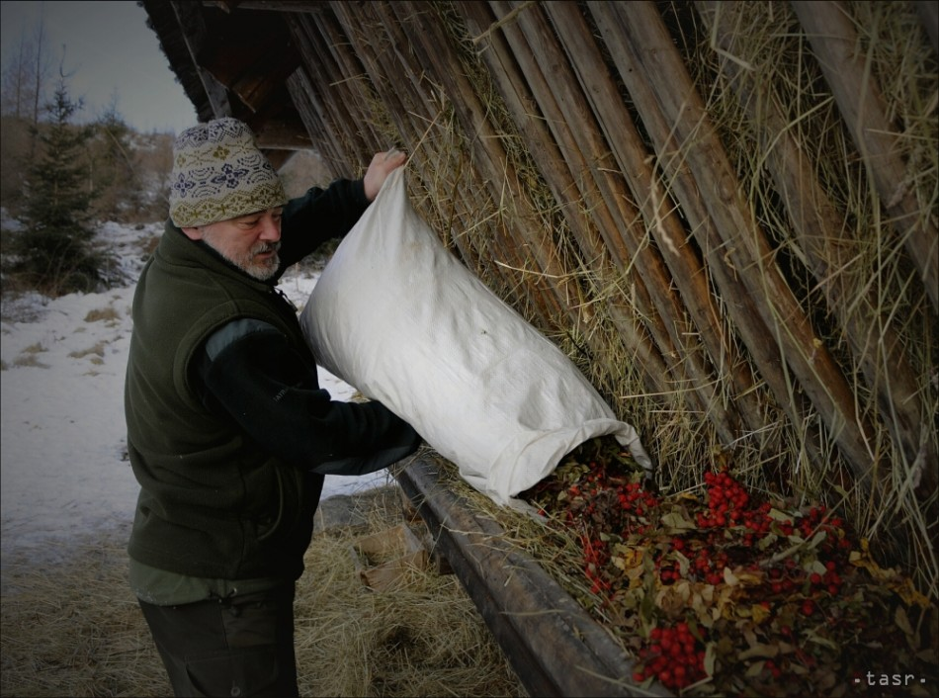

Slide 29
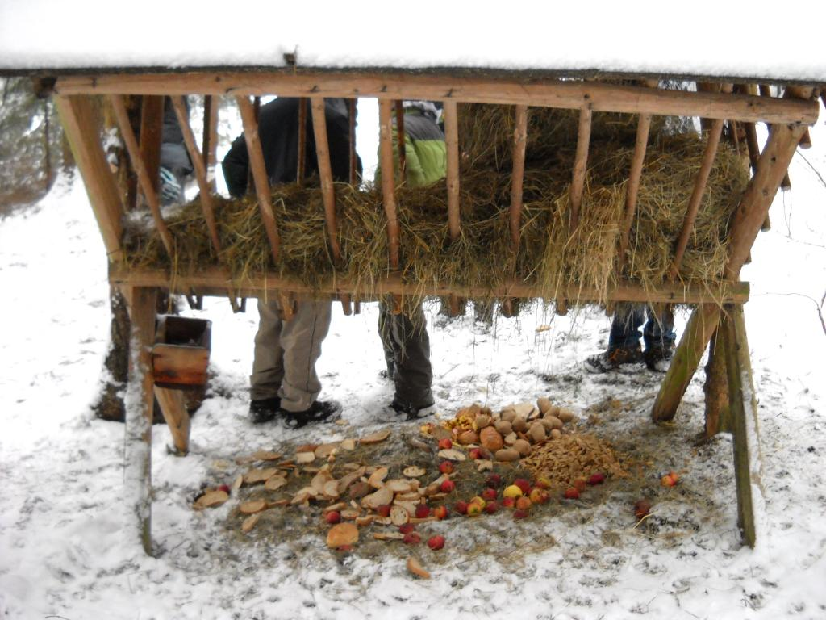

Slide 30
